Slide 1
Riziková komunikace dětí a dospívajících
ZUR388
Lenka Dědková

Slide 2
Meeting online strangers
= interakce s neznámými lidmi na internetu
  Pouze na internetu (online friends, virtual friends)
  S transferem do reality
U dospělých – spíše „seznamování se na internetu“ (online dating)
Fokus přednášky: děti a dospívající

Slide 3
Časté obavy: oblasti
Sexualita
  Na internetu: sexuální pobídky (sexual solicitations), sexting, shlížení sexuálně explicitních nebo pornografických materiálů
  Při přenosu komunikace offline: sexuální zneužití
Agresivita
  Na internetu: agresivní projevy (obtěžování, kyberšikana)
  Při přenosu komunikace offline: fyzické ublížení
  Lhaní a manipulace
  Na internetu: usnadněné lhaní díky anonymitě a neviditelnosti
  Soukromí
  Na internetu: sdílení osobních údajů v (polo)veřejném prostoru

Slide 4
Obavy jsou často „v jednom balíčku“
Prototyp online darebáka (ve vztahu k dítěti):
předstírá, že je ve věku dítěte, sbírá informace o dítěti, aby jej snadněji přesvědčil (zmanipuloval/vydíral) k osobnímu setkání s úmyslem jej zneužít

Slide 5
Obavy jsou často „v jednom balíčku“
Prototyp online darebáka (ve vztahu k dítěti):
předstírá, že je ve věku dítěte, sbírá informace o dítěti, aby jej snadněji přesvědčil (zmanipuloval/vydíral) k osobnímu setkání s úmyslem jej zneužít
Takové popisy slyšíme od dětí, když se jich zeptáme na to, proč by se na internetu neměly bavit s neznámými lidmi (EUKO III)

Slide 6
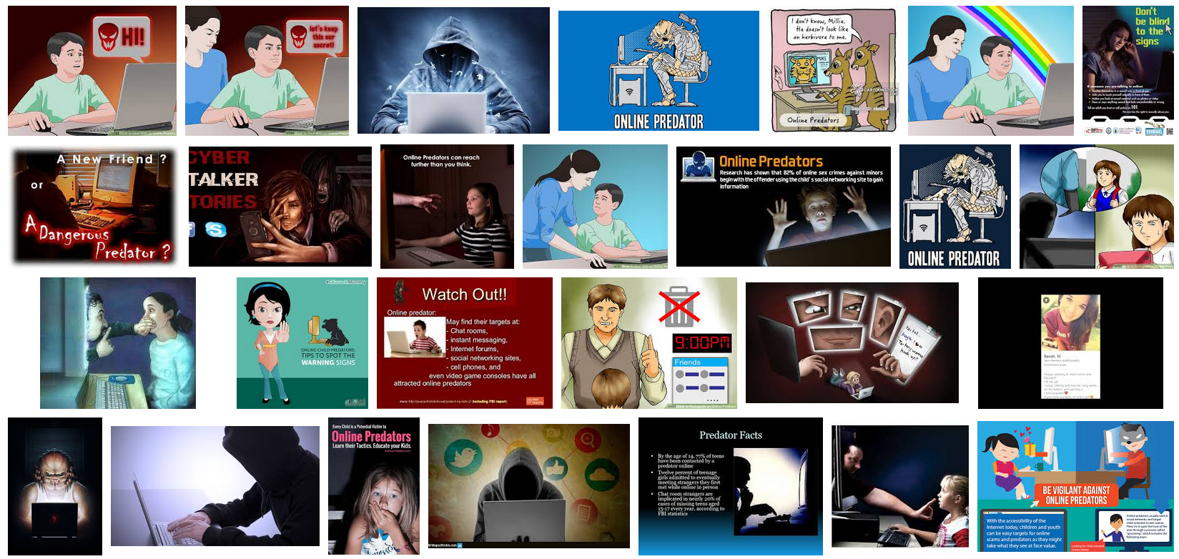

Slide 7
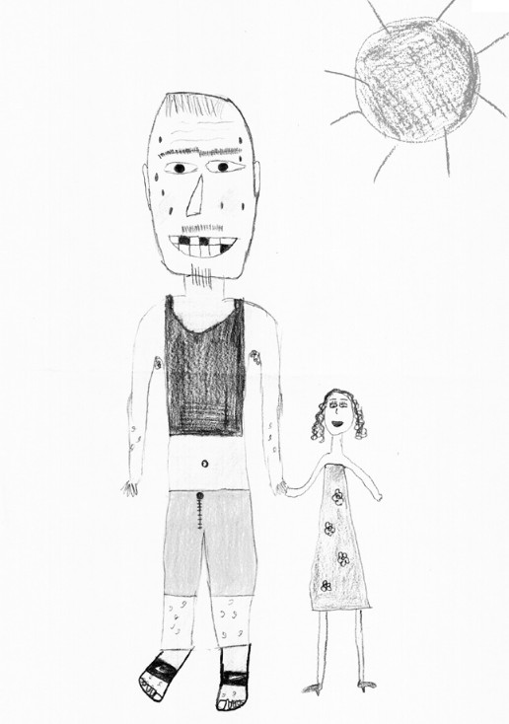
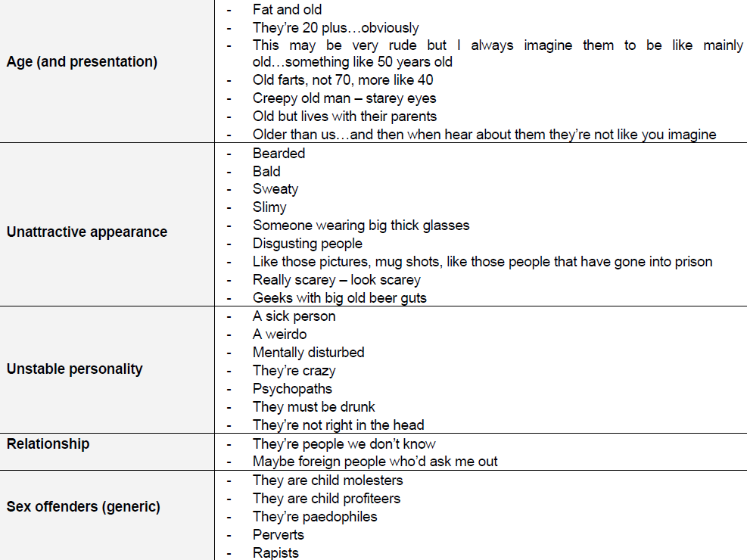
Online pedophile, online predator, online pervert, cybergoomer: děti
Webster, S., Davidson, J., Bifulco, A., Gottschalk, P., Caretti, V., Pham, T., ... & Craparo, G. (2012). European Online Grooming Project: Final report. NatCen: London. Retrieved from: http://www.europeanonlinegroomingproject.com/
Murumaa-Mengel, M. (2015). Drawing the Threat A Study on Perceptions of the Online Pervert among Estonian High School Students. Young, 23(1), 1-18.

Slide 8
Nicméně…
… pokud se dětí zeptáme obecněji na to, co je ne internetu pro ně potenciálně nepříjemné, pak častěji zmiňují jiné věci
  Polovina dětí popisuje „content risks“ (shlížení pornografie, násilného obsahu)
  Pětina dětí zmiňuje „conduct risks“ (šikana, hacking)
  14% dětí zmiňuje některý z „contact risks“ (předstírání, lhaní, setkávání se s lidmi z internetu, sexuální obtěžování)
Samy se totiž s „online predátory“ a podobnými prototypickými darebáky nepotkávají, častěji zažívají jiné negativní situace
Livingstone, S., Kirwil, L., Ponte, C., & Staksrud, E. (2014) In their own words: What bothers children online? European Journal of Communication, 29(3), 271-288. doi: 10.1177/0267323114521045.

Slide 9
11% dětí, které se s někým sešly, řeklo, že setkání bylo „bothering“
  Polovina z nich v další otázce na to, jak moc byli „upset“, odpověděla, že vůbec nebo jen trochu
  I v rámci negativních setkání byla většina s vrstevníkem nebo člověkem jen o pár let mladším/starším
  V jiných výzkumech je podíl negativních zkušeností ještě nižší
Livingstone, S., Haddon, L., Görzig, A., & Ólafsson, K. (2011). Risk and safety on the Internet: The perspective of European children. Full findings. LSE, London: EU Kids Online.

Slide 10
Online predátoři v usa
National Juvenile Online Victimization survey
Vzorek sexuálních kriminálních případů dospělý x nezletilý, kde se oběť a pachatel setkali na internetu
Zaměřili se na porovnání stereotypních představ a toho, co na vzorku zjistili:
  Pachatelé nejsou pedofilové (spíše hebefilní)
  Nelžou o věku, vzhledu ani o svých motivech (mít s dotyčným sexuální vztah)
  Nebývají impulzivní
  Oběti jsou dospívající, ne děti
  Polovina obětí byla zamilovaná, s pachatelem se potkávali opakovaně
Wolak, J., Finkelhor, D., Mitchell, K. & Ybarra, M.L. (2008). Online “Predators” and Their Victims: Myths, Realities, and Implications for Prevention and Treatment. American Psychologist. Vol. 63, No. 2, 111-128.

Slide 11
Ohrožená populace
Dívky a chlapci s homosexuální nebo zatím nejistou orientací (75 % obětí jsou dívky, z 25 % chlapců je většina s muži)
Slabé vztahy s rodiči, konflikty s rodiči, rodiče nesledují, co děti dělají
Depresivní, osamělí, problémy se soc. interakcí
Oběti offline fyzického nebo sexuálního zneužití

Slide 12
Rizikovost Komunikace pouze na internetu
Adolescenti 10-17 let (N=1501)
S kým se baví online – jak dobře dané lidi znají
3 skupiny:
  Opatrní – jen RL známí
  Zprostředkovaní přáteli
  Neomezení – ti dále dělení na high – low risk podle počtu potenciálně rizikových aktivit
Agresivní sexuální obtěžování online – nevyžádané sex.návrhy zahrnující pokus o setkání nebo skutečné setkání offline
Wolak, J., Finkelhor, D., & Mitchell, K. (2008). Is talking online to unknown people always risky? Distinguishing online interaction styles in a national sample of youth Internet users. CyberPsychology & Behavior, 11(3), 340-343.

Slide 13
Podíl rizikové komunikace
 | % | Sexuální návrhy %
Neomezení - high risk | 17 | 15
Neomezení - low risk | 21 | 6
Zprostředkovaní | 10 | 4
Opatrní | 51 | 1
CELKEM |  | 5

Slide 14
Podíl rizikové komunikace
High risk
  častěji teenageři (13-17 x 10-12);
  více používají internet a zapojují se do interaktivních aktivit online;
  častěji jsou oběťmi offline obtěžování (rvaček, šikany);
  mají vyšší míru depresivity
  → „vulnerabilní populace“
 | % | Sexuální návrhy %
Neomezení - high risk | 17 | 15
Neomezení - low risk | 21 | 6
Zprostředkovaní | 10 | 4
Opatrní | 51 | 1
CELKEM |  | 5

Slide 15
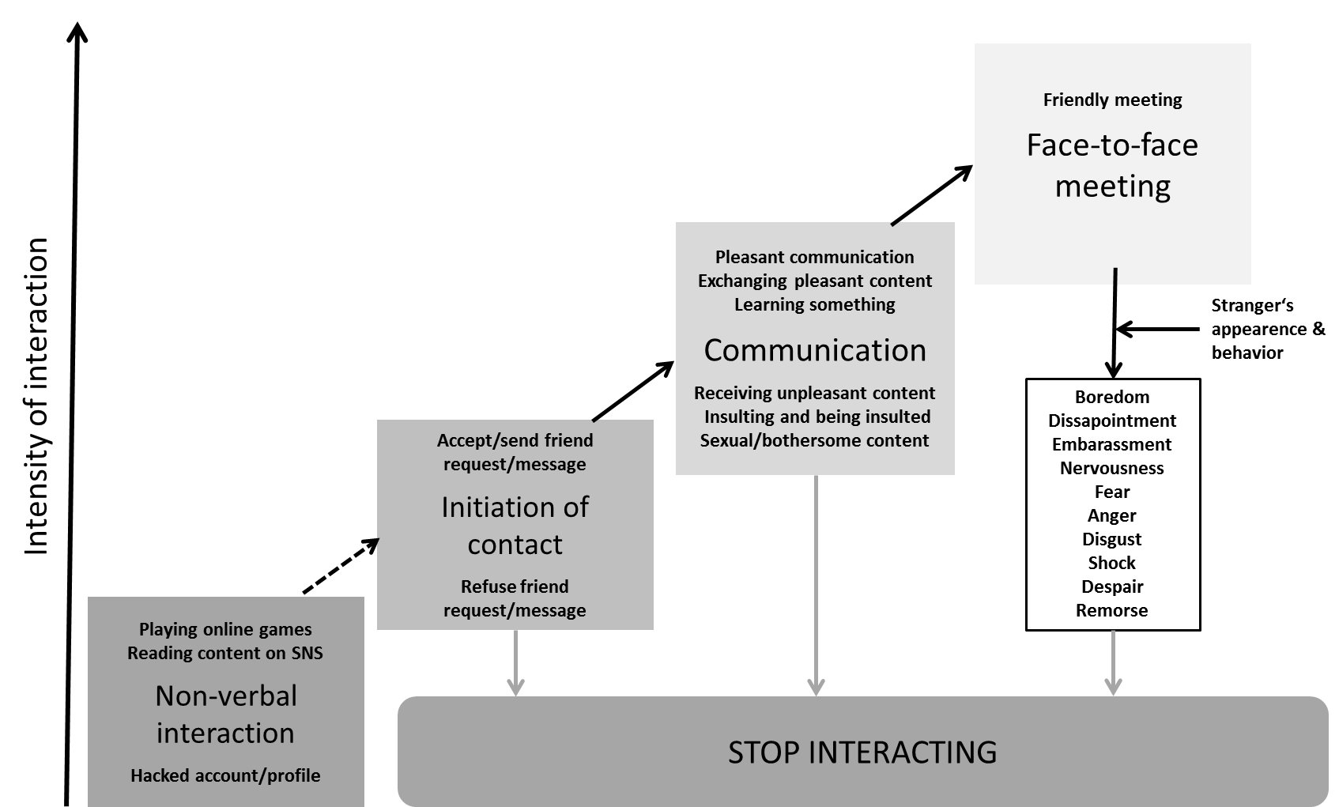
Zkušenosti dětí s neznámými lidmi podle míry interakce, ke které v každé fázi dochází
Cernikova, M, Dedkova, L., & Smahel, D. (2018). Youth interaction with online strangers: Experiences and reactions to unknown people on the Internet. Information, Communication & Society, 21, 94-110.
Dedkova, L., Cerna, A., Janasova, K., & Daneback, K. (2014). Meeting online strangers offline: The nature of upsetting experiences for adolescent girls. Communications. European Journal of Communication Research, 39, 327–346

Slide 16
Take home message
Online predátoři tak, jak bývají popisováni v médiích a jak si je samy děti a dospívající představují, jsou pouze marginální problém
(i když i to se může stát)
Proč bychom měli chtít změnit povědomí o tom, co je na internetu opravdu problémové?
  Edukativní programy a preventivní a legislativní opatření proti „neexistujícímu nepříteli“ nejsou účinná – nepomáhají dětem v tom, co skutečně zažívají, a odvádějí pozornost odborné i laické veřejnosti jinam
  Dávejte si sami pozor na svoje stereotypní představy

